Slide 1
Energía y Trabajo
Hasta ahora hemos estudiado el movimiento de los cuerpos, aplicando las leyes de newton y considerando sólo fuerzas constantes. Lo que nos ha permitido usar las ecuaciones cinemáticas para aceleración contante, y estudiar la dinámica de manera sencilla. Pero ¿cómo debemos proceder cuando la fuerza aplicada a un cuerpo no es constante? Si usamos las leyes de Newton el análisis se nos haría complicado.
Introduciremos los conceptos físicos de trabajo-energía los cuales proporcionan resultados idénticos a los obtenidos por la mecánica newtoniana, pero generalmente con un análisis más simple, con una metodología mucho más sencilla para el estudio de la dinámica en presencia de fuerzas variables.

Slide 2


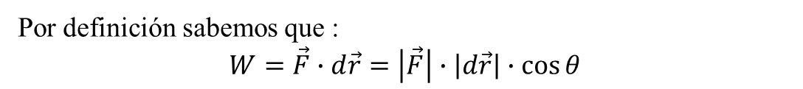

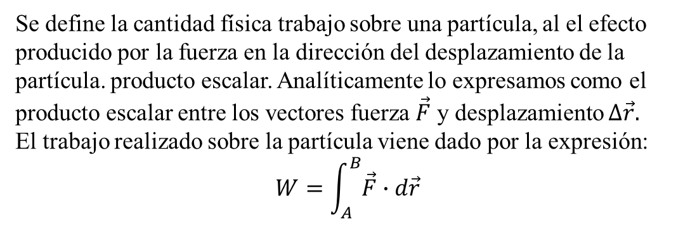
Trabajo
Se define la cantidad física trabajo sobre una partícula, al el efecto producido por la fuerza en la dirección del desplazamiento de la partícula. producto escalar. Analíticamente lo expresamos como el producto escalar entre los vectores fuerza $\vec{F}$ y desplazamiento $∆\vec{r}.$
El trabajo realizado sobre la partícula viene dado por la expresión:
$$W=\int_{A}^{B}{\vec{F}∙d\vec{r}}$$
z
$$θ$$
A
B
y
Por definición sabemos que :
$$W=\vec{F}∙d\vec{r}=\left|\vec{F}\right|∙\left|d\vec{r}\right|∙\cos{θ}$$
x
Figura 1. Componente de la fuerza en la dirección del desplazamiento

Slide 3
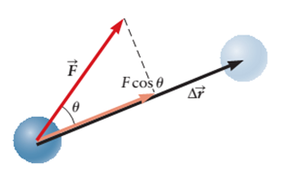
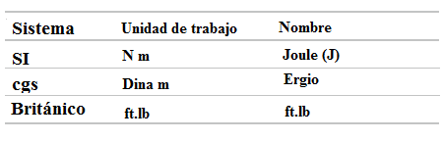

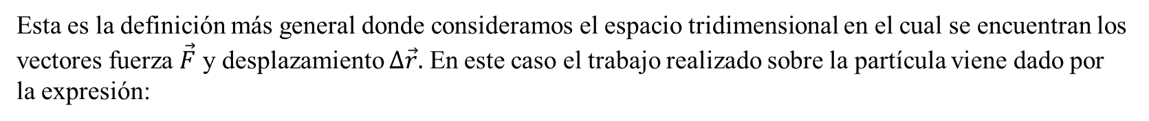
Esta es la definición más general donde consideramos el espacio tridimensional en el cual se encuentran los vectores fuerza $\vec{F}$ y desplazamiento $∆\vec{r}.$ En este caso el trabajo realizado sobre la partícula viene dado por la expresión:
$$W=\vec{F}∙∆\vec{r}=\left|\vec{F}\right|\left|∆\vec{r}\right|\cos{θ}$$
Figura 2. Componente de la fuerza en la dirección del desplazamiento
La unidad de trabajo en el sistema internacional (SI) , es trabajo = fuerza x desplazamiento = Newton x metro = N. m= joule ( J)

Slide 4
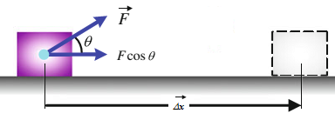
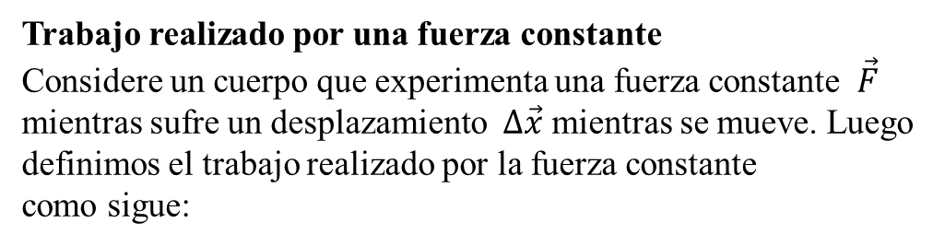

Trabajo realizado por una fuerza constante
Considere un cuerpo que experimenta una fuerza constante $\vec{F}$
mientras sufre un desplazamiento $∆\vec{x}$ mientras se mueve. Luego definimos el trabajo realizado por la fuerza constante
como sigue:
Trabajo realizado por una fuerza constante:
Se define como el producto de la componente de la fuerza en la dirección del desplazamiento y la magnitud del desplazamiento.
Figura 3. Bloque sometido a la acción de una fuerza
$W=F\cos{θ}∆x=$ $F∆x$

Slide 5


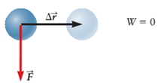
El trabajo puede ser positivo, negativo o nulo, dependiendo del sentido de la fuerza aplicada; Es importante señalar que el trabajo es una transferencia de energía;
Si se transfiere energía al sistema (objeto), W es positivo
Si se transfiere energía desde el sistema, W es negativo.
En la figura 4 se muestran estas tres condiciones.
(a) (b) (c)
Figura 4. Representación de los diferentes tipos de trabajo de acuerdo a la fuerza aplicada. (a) El trabajo hecho sobre un objeto es positivo, cuando la fuerza aplicada y el desplazamiento del objeto son paralelos. (b) Es negativo cuando el sentido es opuesto entre ambos vectores paralelos. (c) Es nulo cuando la fuerza aplicada es perpendicular al desplazamiento.

Slide 6
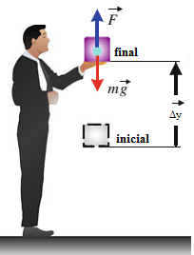
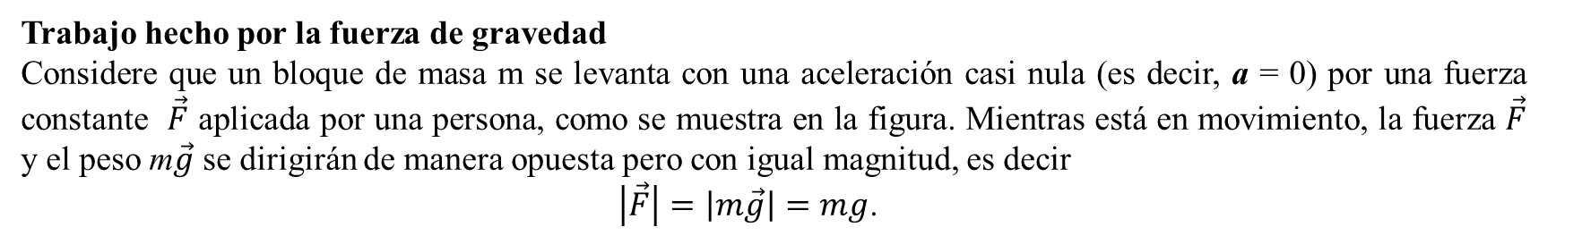

Trabajo hecho por la fuerza de gravedad
Considere que un bloque de masa m se levanta con una aceleración casi nula (es decir, a = 0) por una fuerza constante $\vec{F}$ aplicada por una persona, como se muestra en la figura. Mientras está en movimiento, la fuerza $\vec{F}$ y el peso m$\vec{g}$ se dirigirán de manera opuesta pero con igual magnitud, es decir
$\left|\vec{F}\right|=\left|m\vec{g}\right|=mg$.
Si el desplazamiento del bloque hacia arriba se denota por Δ y, como en la figura. entonces podemos calcular el trabajo realizado por la fuerza aplicada como sigue
W$=\vec{F}∙∆y\cos{θ=mg∆y}$
hemos utilizado el hecho de que el ángulo entre los dos vectores paralelos F y ∆y es cero.
Figura 5. mesonero levantando un servicio

Slide 7



Trabajo realizado por fricción
Un ejemplo común en el que el trabajo es siempre negativo es el trabajo realizado por la fricción. Cuando un bloque se desliza sobre una superficie rugosa debido a una fuerza aplicada como se muestra en la figura, el trabajo realizado por la fuerza de fricción, mientras el bloque se desplaza viene dado por:
$$W={\vec{f}}_{k}∙∆\vec{r}=\left|{\vec{f}}_{k}\right|\left|∆\vec{r}\right|\cos{θ}$$
Consideremos el desplaza en x como en la figura es:
$$W={\vec{f}}_{k}∙∆\vec{x}=\left|{\vec{f}}_{k}\right|\left|∆\vec{x}\right|\cos{180=−f_{k}∆x}$$
$$W=−f_{k}∆x=−μ_{k}\left|\vec{N}\right|∆x$$
Figura 5. bloque sometido a la acción de diferentes fuerzas

Slide 8
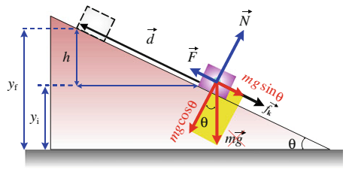
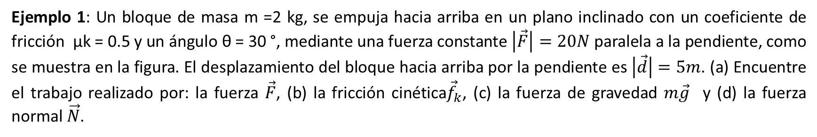
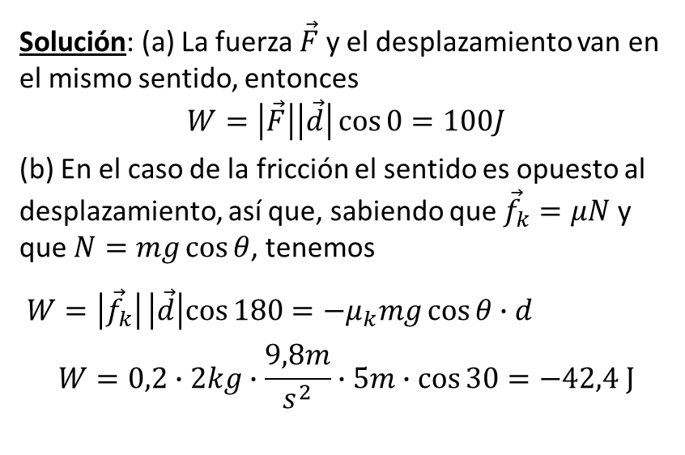
Ejemplo 1: Un bloque de masa m =2 kg, se empuja hacia arriba en un plano inclinado con un coeficiente de fricción μk = 0.5 y un ángulo θ = 30 °, mediante una fuerza constante $\left|\vec{F}\right|=20N$ paralela a la pendiente, como se muestra en la figura. El desplazamiento del bloque hacia arriba por la pendiente es $\left|\vec{d}\right|=5m$. (a) Encuentre el trabajo realizado por: la fuerza $\vec{F}$, (b) la fricción cinética${\vec{f}}_{k}$, (c) la fuerza de gravedad $m\vec{g}$ y (d) la fuerza normal $\vec{N}$.
Solución: (a) La fuerza $\vec{F}$ y el desplazamiento van en el mismo sentido, entonces
$$W=\left|\vec{F}\right|\left|\vec{d}\right|\cos{0=100J}$$
(b) En el caso de la fricción el sentido es opuesto al desplazamiento, así que, sabiendo que ${\vec{f}}_{k}=μN$ y que $N=mg\cos{θ}$, tenemos
$W=\left|{\vec{f}}_{k}\right|\left|\vec{d}\right|cos{180=−μ_{k}mg\cos{θ∙d} }$
$$W=0,2∙2kg∙\frac{9,8m}{s^{2}}∙5m∙\cos{30}=−42,4 J$$
Figura 6. Bloque en plano inclinado sometido a la acción
de diferentes fuerzas

Slide 9
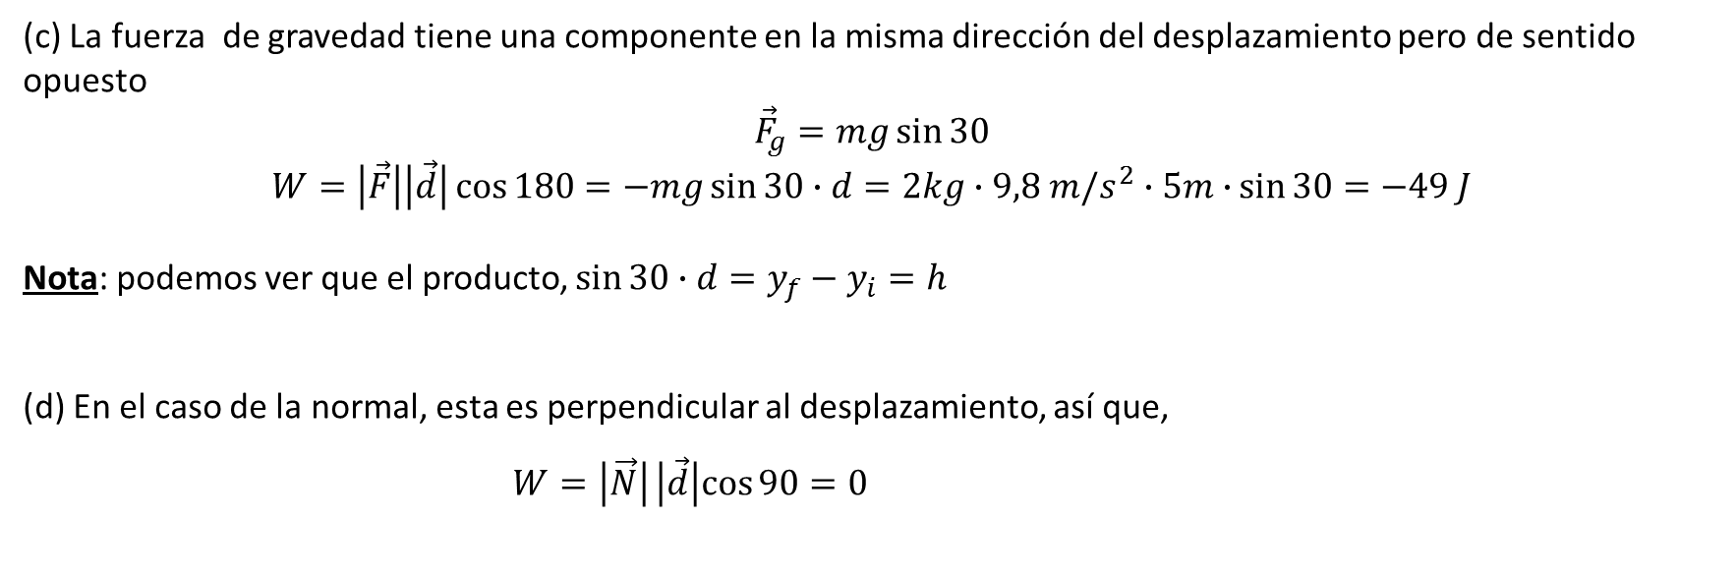
(c) La fuerza de gravedad tiene una componente en la misma dirección del desplazamiento pero de sentido opuesto
$${\vec{F}}_{g}=mg\sin{30}$$
$$W=\left|\vec{F}\right|\left|\vec{d}\right|\cos{180=−mg\sin{30∙d}=2kg∙9,8 m/s^{2}∙5m∙}\sin{30=−49 J}$$
Nota: podemos ver que el producto, $\sin{30∙d=y_{f}−y_{i}=h}$
(d) En el caso de la normal, esta es perpendicular al desplazamiento, así que,
$W=\left|\vec{N}\right|\left|\vec{d}\right|cos{90=0 }$

Slide 10
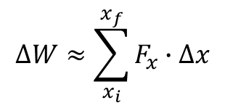

Trabajo realizado por una fuerza variable
Análisis unidimensional
Considere un objeto que se desplaza a lo largo del eje x desde xi hasta xf debido a la aplicación de una fuerza positiva variable F(x), como se muestra en la figura 7(a). Para calcular el trabajo realizado por esta fuerza, imaginamos que el objeto experimenta un desplazamiento muy pequeño Δx desde x hasta x + Δx, debido al efecto de una fuerza constante aproximada F (x) como se muestra en la figura (b). Para este desplazamiento muy pequeño, representamos la cantidad de trabajo realizado por la fuerza mediante la expresión:
$$∆W=F_{x}∙∆x$$
que es solo el área del rectángulo ampliado que se muestra en la figura 7(b). Entonces, el trabajo total realizado desde xi hasta xf por la fuerza variable F (x) es aproximadamente igual a la suma del gran número de rectángulos en la figura 7(b), es decir, el área total bajo la curva de fuerza. Así,
$$∆W≈\sum_{x_{i}}^{x_{f}}{F_{x}}∙∆x$$

Slide 11
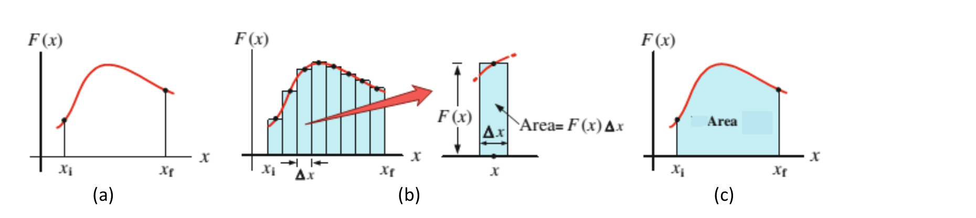
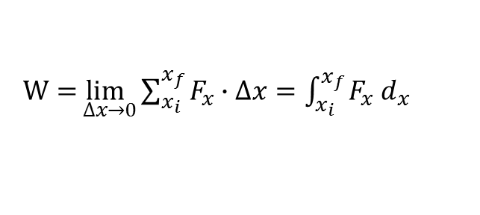
$\underset{ ∆x→0}{W=lim}{\sum_{x_{i}}^{x_{f}}{F_{x}}∙∆x}=\int_{x_{i}}^{x_{f}}{F_{x} d_{x}}$
Figura 7. Representación de la acción de una fuerza variable sobre objeto que se desplaza desde xi hasta xf . El área bajo
la curva se divide en pequeños segmentos, así que el trabajo es la suma del producto de la fuerza para cada
pequeño desplazamiento.

Slide 12
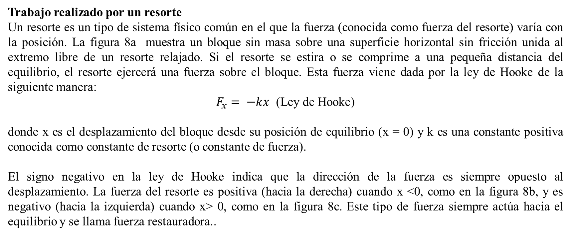
Trabajo realizado por un resorte
Un resorte es un tipo de sistema físico común en el que la fuerza (conocida como fuerza del resorte) varía con la posición. La figura 8a muestra un bloque sin masa sobre una superficie horizontal sin fricción unida al extremo libre de un resorte relajado. Si el resorte se estira o se comprime a una pequeña distancia del equilibrio, el resorte ejercerá una fuerza sobre el bloque. Esta fuerza viene dada por la ley de Hooke de la siguiente manera:
$F_{x}= −kx$ (Ley de Hooke)
donde x es el desplazamiento del bloque desde su posición de equilibrio (x = 0) y k es una constante positiva conocida como constante de resorte (o constante de fuerza).
El signo negativo en la ley de Hooke indica que la dirección de la fuerza es siempre opuesto al desplazamiento. La fuerza del resorte es positiva (hacia la derecha) cuando x <0, como en la figura 8b, y es negativo (hacia la izquierda) cuando x> 0, como en la figura 8c. Este tipo de fuerza siempre actúa hacia el equilibrio y se llama fuerza restauradora..

Slide 13
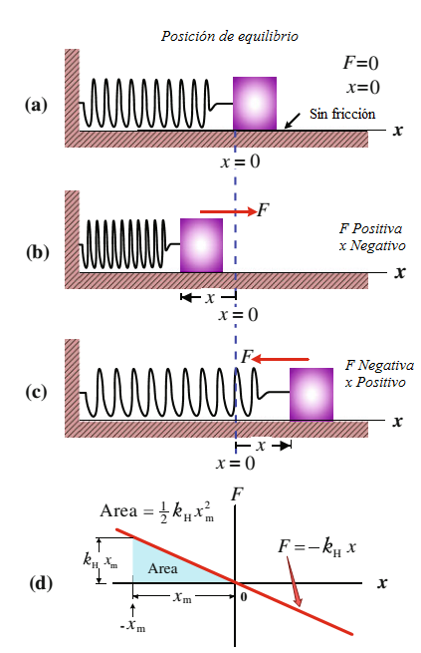
Figura 8. Variación de la fuerza de un bloque sobre un resorte
    Cuando x = 0, la fuerza es nula y el sistema está en equilibrio
    Cuando x es negativo, la fuerza es negativa, el resorte está comprimido
    Cuando x es negativo, la fuerza es positiva, el resorte está estirado
    Grafica de Fuerza versus desplazamiento. El trabajo hecho por el resorte cuando, el bloque se mueve de x_{m} a 0,
    es el área coloreada bajo la recta igual a ½ K x²

Slide 14
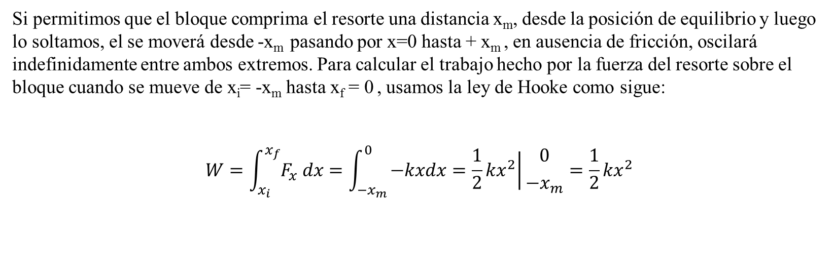
Si permitimos que el bloque comprima el resorte una distancia x_{m}, desde la posición de equilibrio y luego lo soltamos, el se moverá desde -x_{m} pasando por x=0 hasta + x_{m} , en ausencia de fricción, oscilará indefinidamente entre ambos extremos. Para calcular el trabajo hecho por la fuerza del resorte sobre el bloque cuando se mueve de x_{i}= -x_{m} hasta x_{f} = 0 , usamos la ley de Hooke como sigue:
$$W=\int_{x_{i}}^{x_{f}}{F_{x} dx}=\int_{{−x}_{m}}^{0}{−kxdx=\left.\frac{1}{2}kx^{2}\right|{0 \atop {−x}_{m}}}=\frac{1}{2}kx^{2}$$

Slide 15
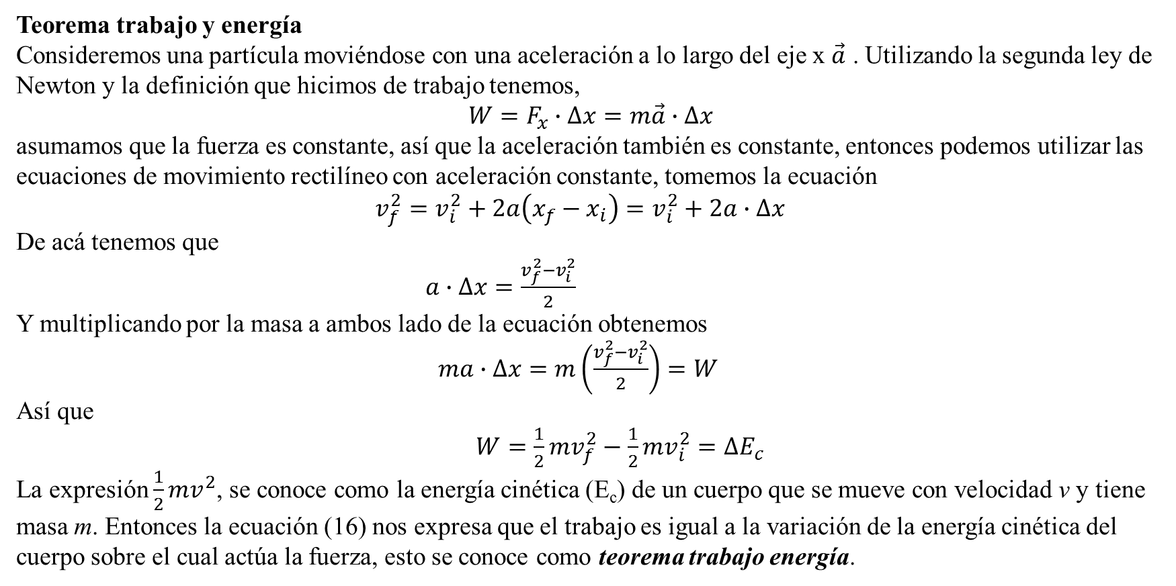
Teorema trabajo y energía
Consideremos una partícula moviéndose con una aceleración a lo largo del eje x $\vec{a}$ . Utilizando la segunda ley de Newton y la definición que hicimos de trabajo tenemos,
$$W=F_{x}∙∆x=m\vec{a}∙∆x$$
asumamos que la fuerza es constante, así que la aceleración también es constante, entonces podemos utilizar las ecuaciones de movimiento rectilíneo con aceleración constante, tomemos la ecuación
$v_{f}^{2}=v_{i}^{2}+2a\left(x_{f}−x_{i}\right)=v_{i}^{2}+2a∙∆x$
De acá tenemos que
$a∙∆x=\frac{{v_{f}^{2}−v}_{i}^{2}}{2}$
Y multiplicando por la masa a ambos lado de la ecuación obtenemos
$ma∙∆x=m\left(\frac{{v_{f}^{2}−v}_{i}^{2}}{2}\right)=W$
Así que
$W=\frac{1}{2}mv_{f}^{2}−\frac{1}{2}mv_{i}^{2}=∆E_{c}$
La expresión $\frac{1}{2}mv^{2}$, se conoce como la energía cinética (E_{c}) de un cuerpo que se mueve con velocidad v y tiene masa m. Entonces la ecuación (16) nos expresa que el trabajo es igual a la variación de la energía cinética del cuerpo sobre el cual actúa la fuerza, esto se conoce como teorema trabajo energía.

Slide 16
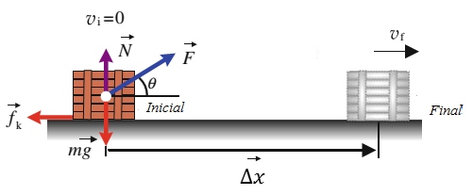
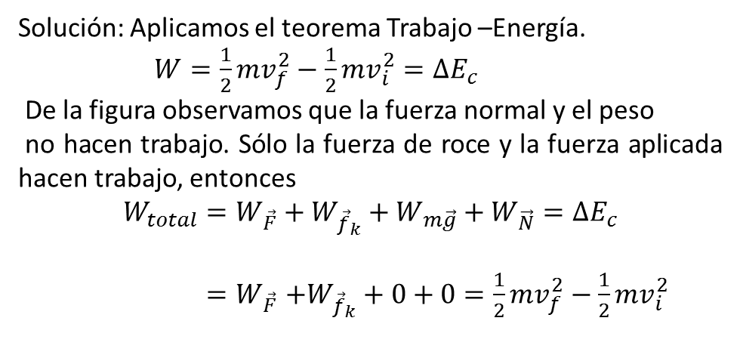
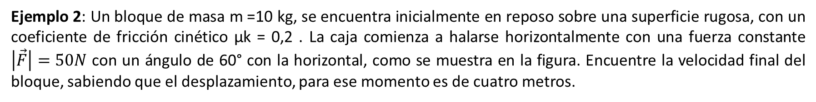
Ejemplo 2: Un bloque de masa m =10 kg, se encuentra inicialmente en reposo sobre una superficie rugosa, con un coeficiente de fricción cinético µk = 0,2 . La caja comienza a halarse horizontalmente con una fuerza constante $\left|\vec{F}\right|=50N$ con un ángulo de 60° con la horizontal, como se muestra en la figura. Encuentre la velocidad final del bloque, sabiendo que el desplazamiento, para ese momento es de cuatro metros.
Solución: Aplicamos el teorema Trabajo –Energía.
$W=\frac{1}{2}mv_{f}^{2}−\frac{1}{2}mv_{i}^{2}=∆E_{c}$
De la figura observamos que la fuerza normal y el peso
no hacen trabajo. Sólo la fuerza de roce y la fuerza aplicada hacen trabajo, entonces
$$W_{total}=W_{\vec{F}}+W_{{\vec{f}}_{k}}+W_{m\vec{g}}+W_{\vec{N}}=∆E_{c}$$
${=W}_{\vec{F}}+W_{{\vec{f}}_{k}}+0+0=\frac{1}{2}mv_{f}^{2}−\frac{1}{2}mv_{i}^{2}$
$$W_{\vec{F}}=F\cos{θ}∆x= 50N∙4m∙\cos{60=100J}$$
$$W_{{\vec{f}}_{k}}=\left|{\vec{f}}_{k}\right|∆x cos{180=−μ_{k}\left(mg−\left|\vec{F}\right|\sin{60}\right)∆x=}−43,76 J$$

Slide 17

Entonces:
$$W_{Total}{=W}_{\vec{F}}+W_{{\vec{f}}_{k}}=100J−43,76J =56,24 J$$
$$56,24J=\frac{1}{2}mv_{f}^{2}$$
$$v_{f}=\sqrt{\frac{2\left(56,24J \right)}{m}}=\sqrt{\frac{2\left(56,24J \right)}{10kg}}=3,35m/s$$

Slide 18
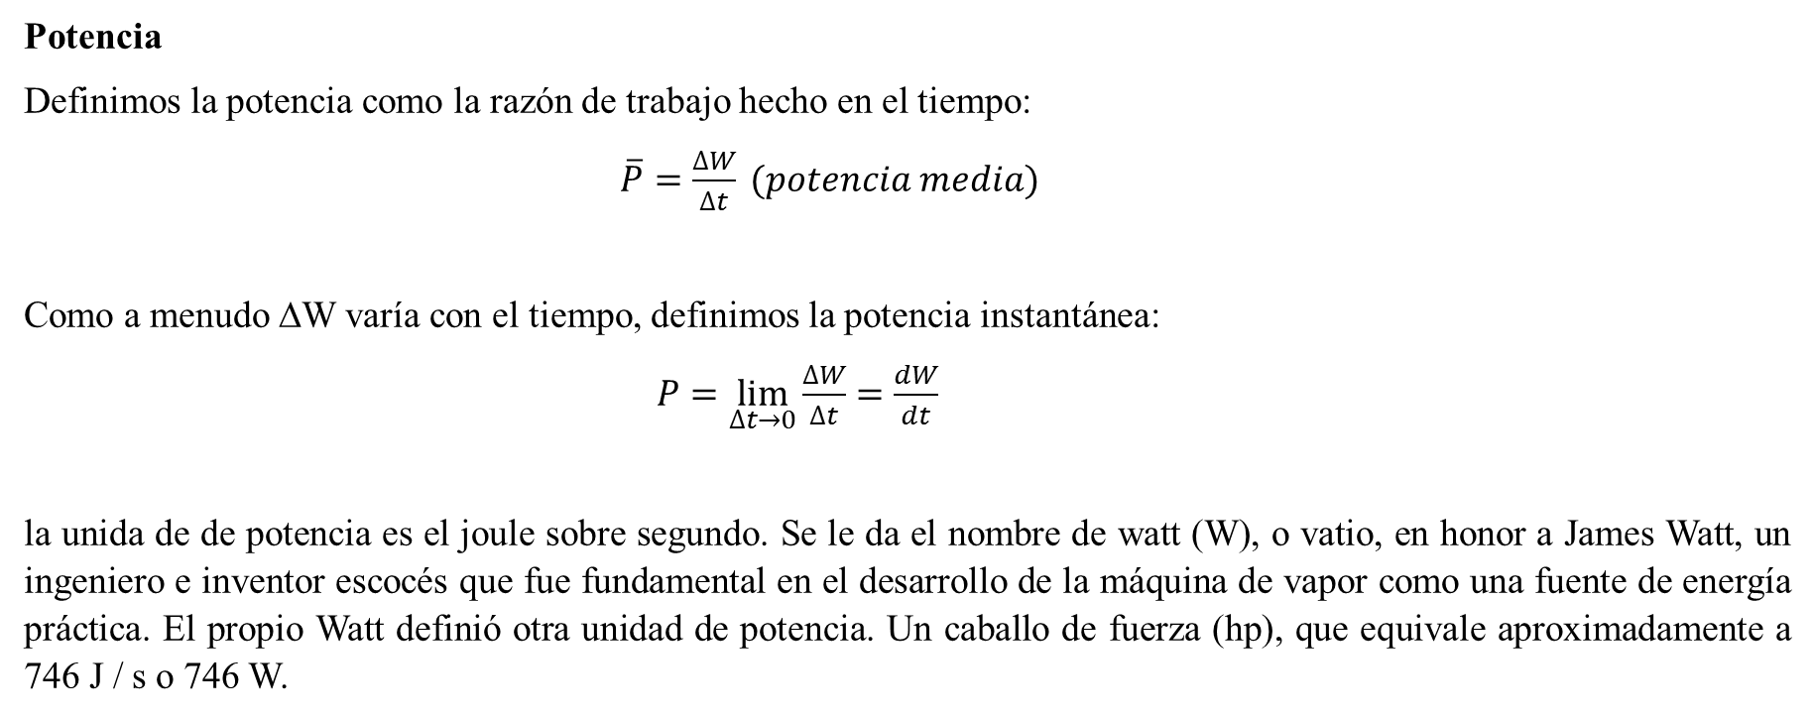
Potencia
Definimos la potencia como la razón de trabajo hecho en el tiempo:
$\overline{P}=\frac{∆W}{∆t} (potencia media)$
Como a menudo ΔW varía con el tiempo, definimos la potencia instantánea:
$P=\lim_{∆t→0}{\frac{∆W}{∆t}}=\frac{dW}{dt}$
la unida de de potencia es el joule sobre segundo. Se le da el nombre de watt (W), o vatio, en honor a James Watt, un ingeniero e inventor escocés que fue fundamental en el desarrollo de la máquina de vapor como una fuente de energía práctica. El propio Watt definió otra unidad de potencia. Un caballo de fuerza (hp), que equivale aproximadamente a 746 J / s o 746 W.

Slide 19
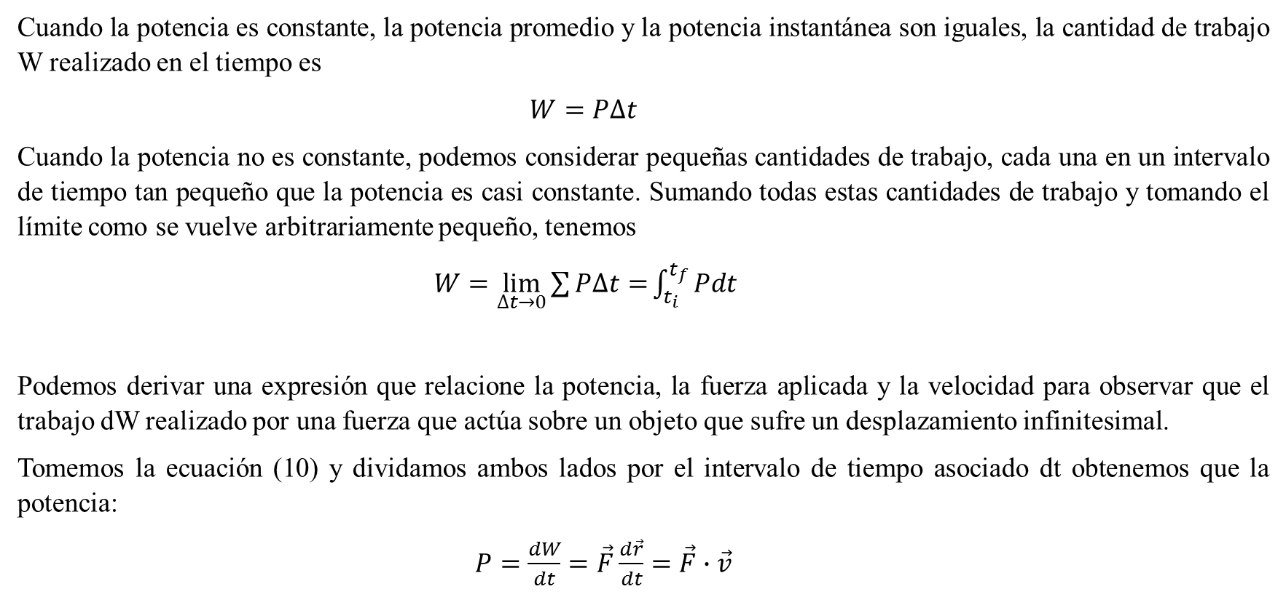
Cuando la potencia es constante, la potencia promedio y la potencia instantánea son iguales, la cantidad de trabajo W realizado en el tiempo es
$W=P∆t$
Cuando la potencia no es constante, podemos considerar pequeñas cantidades de trabajo, cada una en un intervalo de tiempo tan pequeño que la potencia es casi constante. Sumando todas estas cantidades de trabajo y tomando el límite como se vuelve arbitrariamente pequeño, tenemos
$W=\lim_{∆t→0}{\sum{P∆t=}\int_{t_{i}}^{t_{f}}{Pdt}}$
Podemos derivar una expresión que relacione la potencia, la fuerza aplicada y la velocidad para observar que el trabajo dW realizado por una fuerza que actúa sobre un objeto que sufre un desplazamiento infinitesimal.
Tomemos la ecuación (10) y dividamos ambos lados por el intervalo de tiempo asociado dt obtenemos que la potencia:
$P=\frac{dW}{dt}=\vec{F}\frac{d\vec{r}}{dt}=\vec{F}∙\vec{v}$

